Slide 1
밑바닥부터 시작하는
딥러닝
20213093 정현우

Slide 2
CONTENTS
퍼셉트론
신경망
신경망 학습

Slide 3
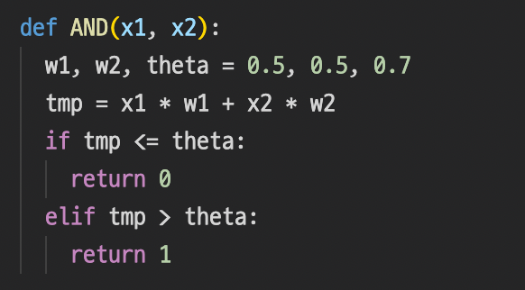
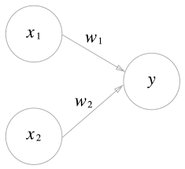
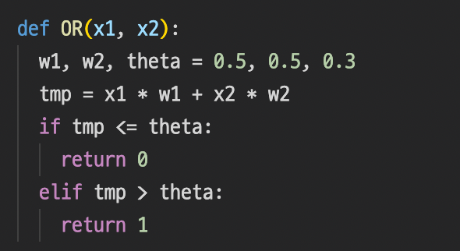
1. 퍼셉트론
퍼셉트론 소개, 한계, 개선

Slide 4
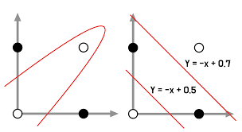
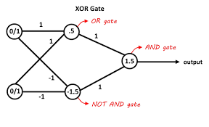
1. 퍼셉트론
퍼셉트론 소개, 한계, 개선
퍼셉트론의 한계와 개선

Slide 5
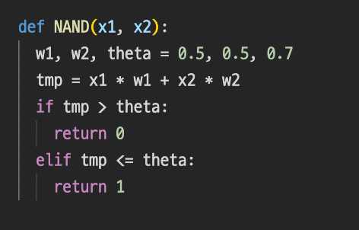
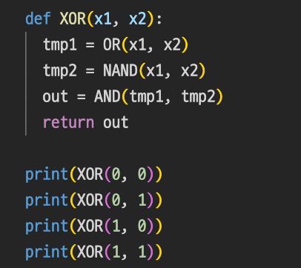
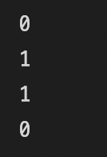
1. 퍼셉트론
퍼셉트론 소개, 한계, 개선
XOR 구현
앞에서 본대로 OR와 NADN의 출력을 AND게이트의 입력으로 넣어주면 XOR 게이트가 된다.

Slide 6
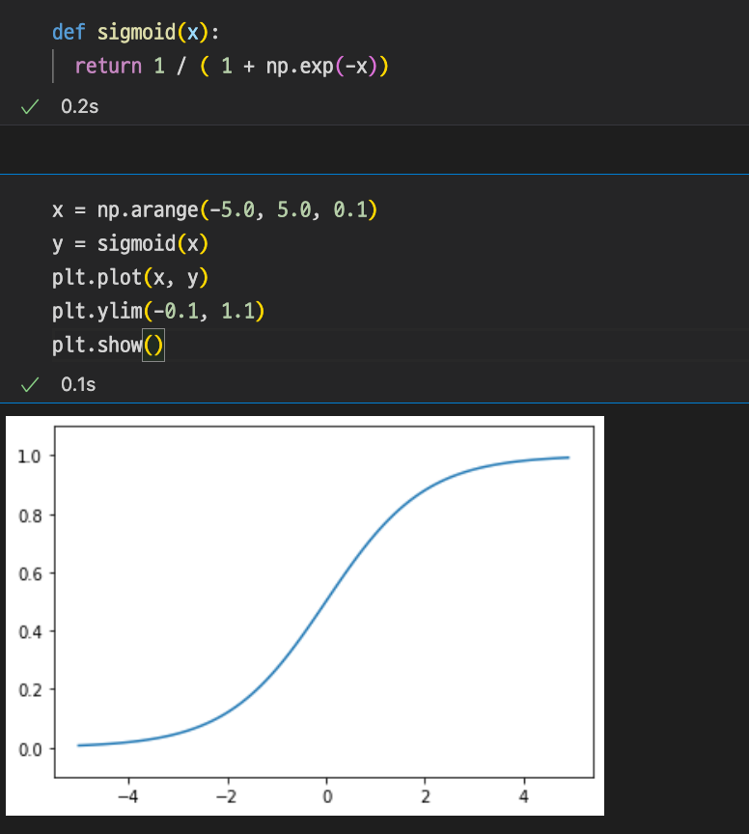
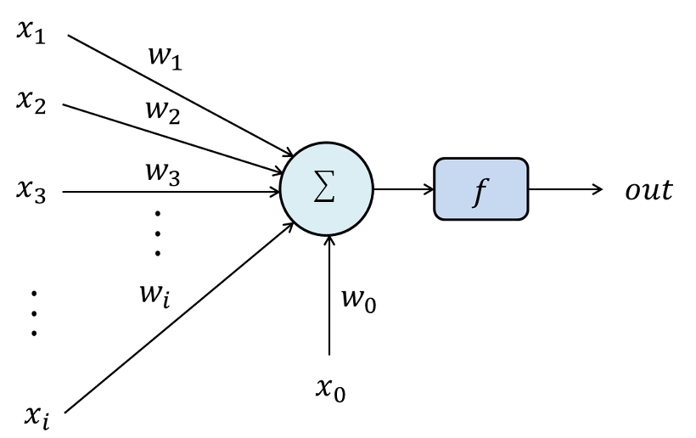
2. 신경망
활성화 함수, 출력층, 구현
활성화 함수
내적 후 활성 함수

Slide 7
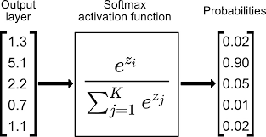
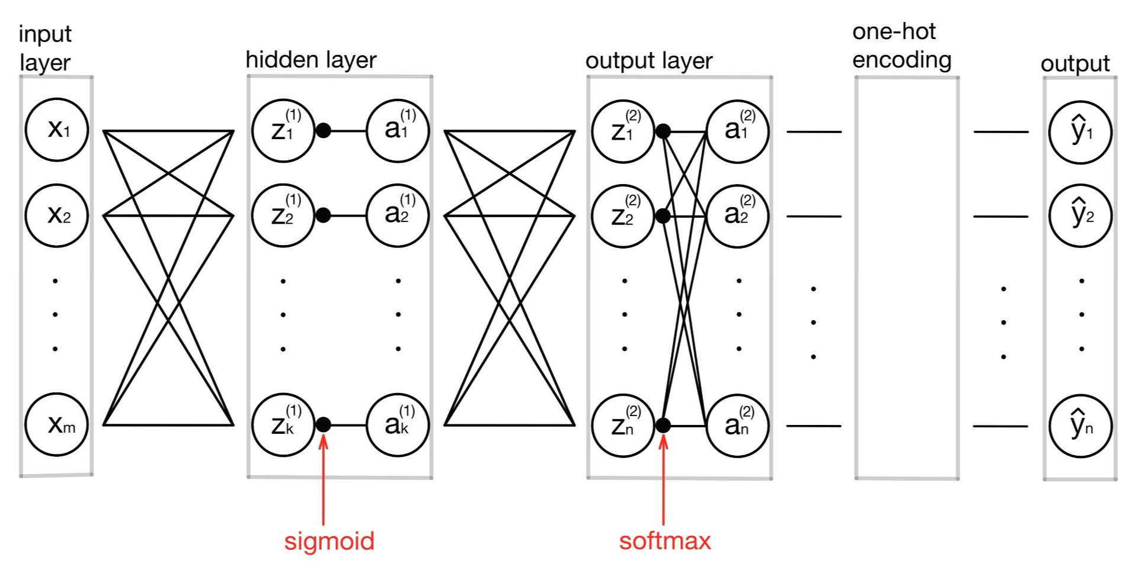
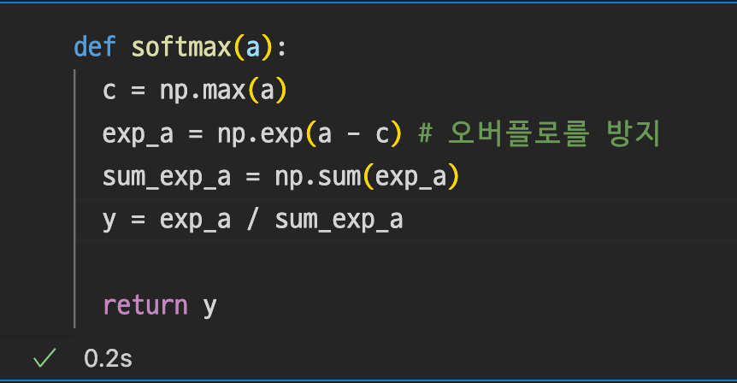
2. 신경망
활성화 함수, 출력층, 구현
출력층

Slide 8
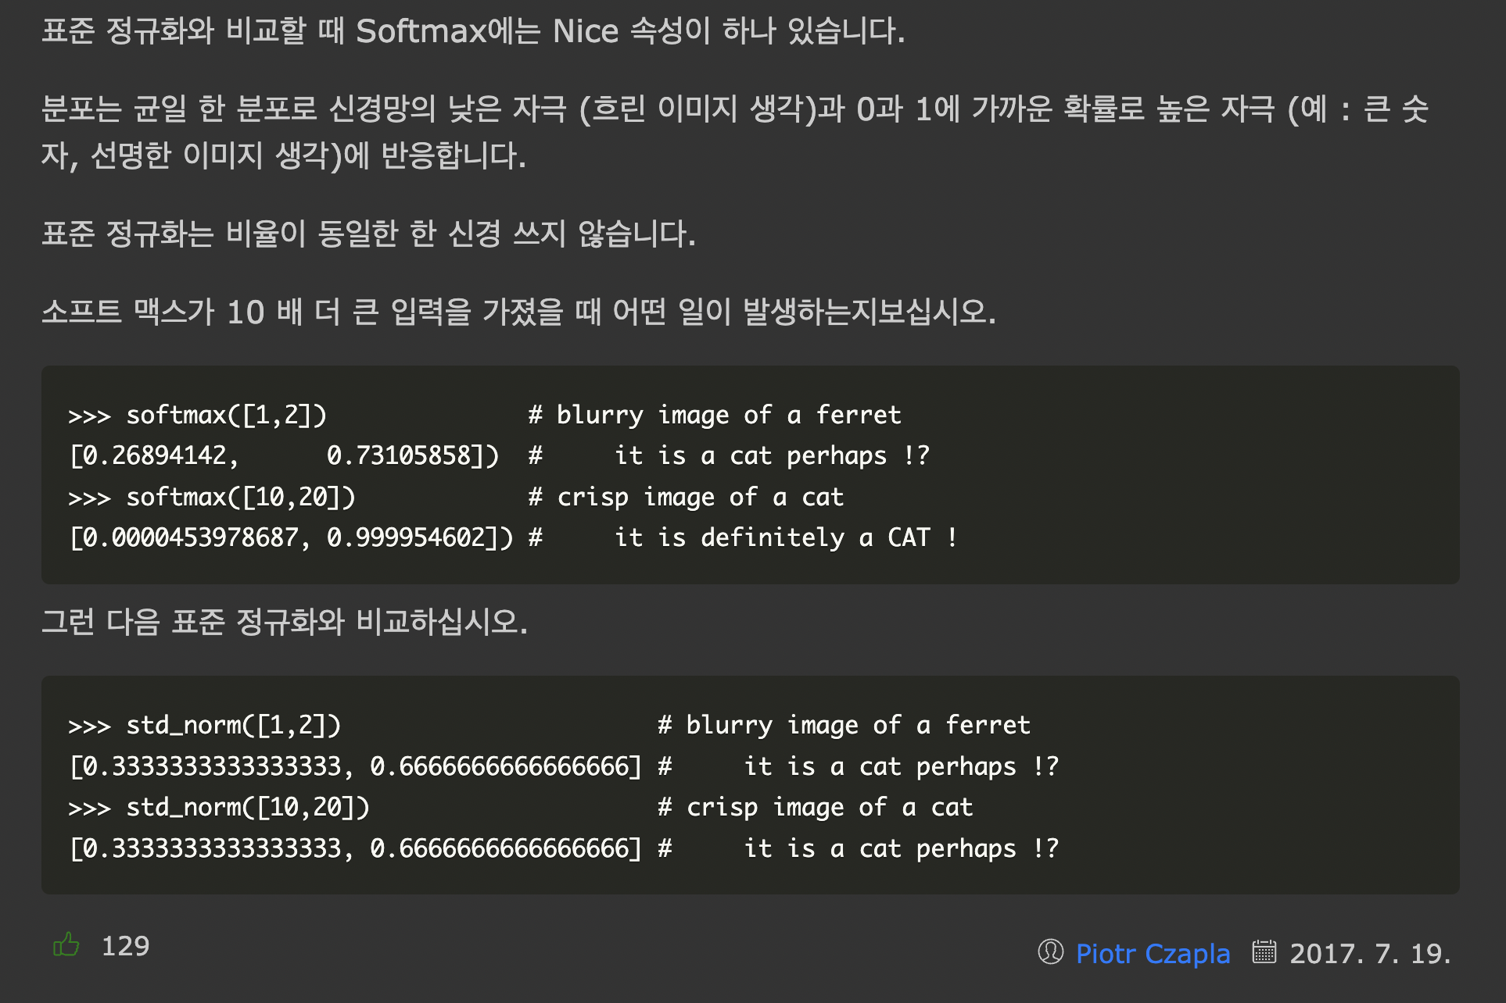
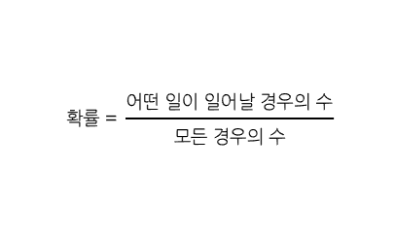
2. 신경망
활성화 함수, 출력층, 구현
왜 수학적인 확률이 아닌 softmax를 쓰나?
뭐가 다른지는 알겠는데 왜 쓰는지는
아직 모르겠다.
https://www.wake-up-neo.com/ko/math/%ED%91%9C%EC%A4%80-%EC%A0%95%EA%B7%9C%ED%99%94%EC%99%80-%EB%8B%AC%EB%A6%AC-softmax%EB%A5%BC-%EC%82%AC%EC%9A%A9%ED%95%98%EB%8A%94-%EC%9D%B4%EC%9C%A0%EB%8A%94-%EB%AC%B4%EC%97%87%EC%9E%85%EB%8B%88%EA%B9%8C/1072889787/

Slide 9
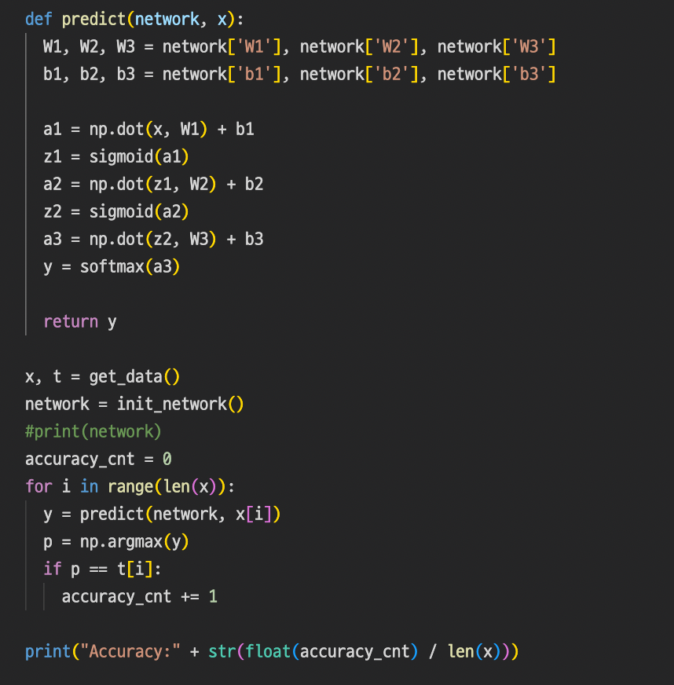
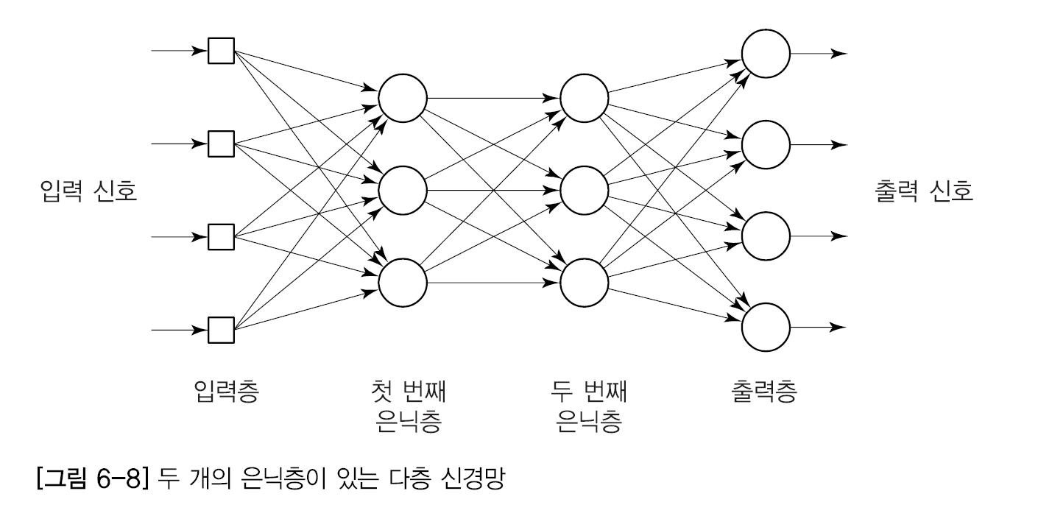
2. 신경망
활성화 함수, 출력층, 구현
구현

Slide 10
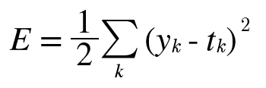
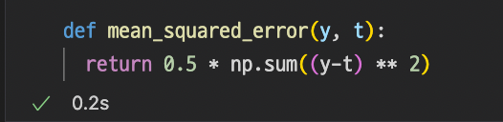
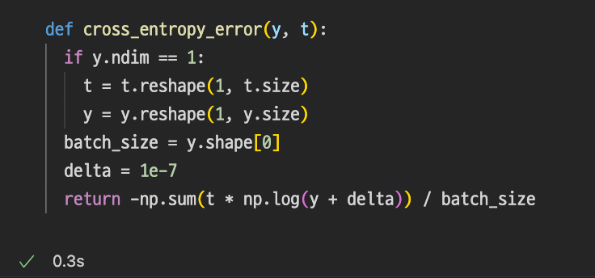
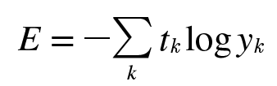
3. 신경망 학습
손실함수, 기울기, 학습 알고리즘
손실함수

Slide 11
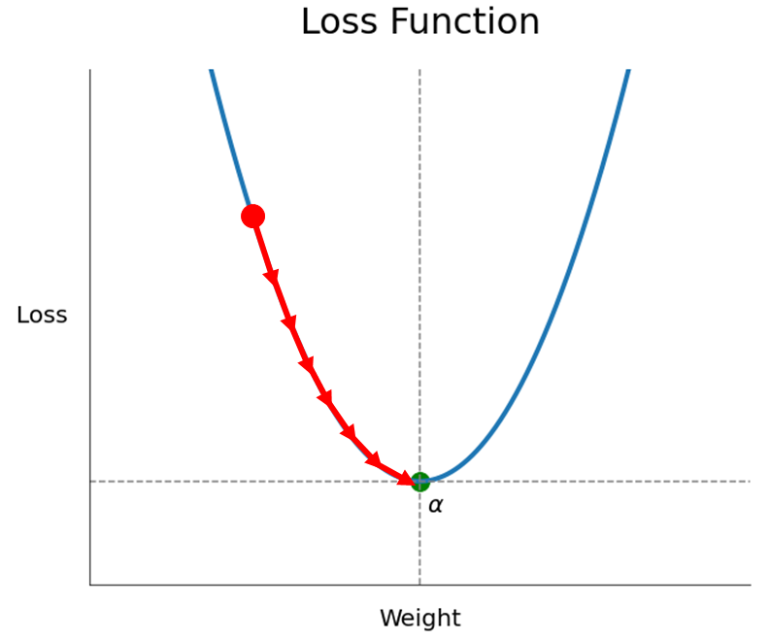
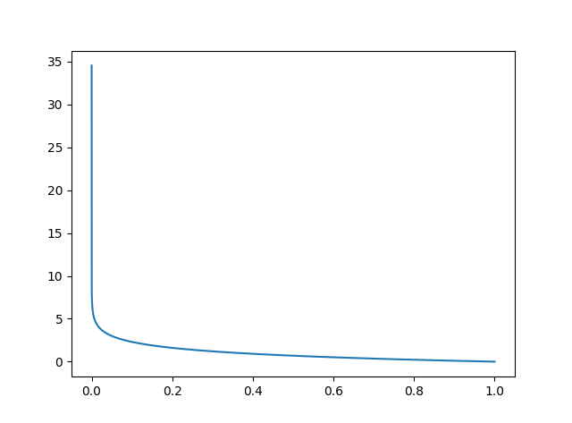
3. 신경망 학습
손실함수, 기울기, 학습 알고리즘
손실함수 왜 사용하는가?

Slide 12
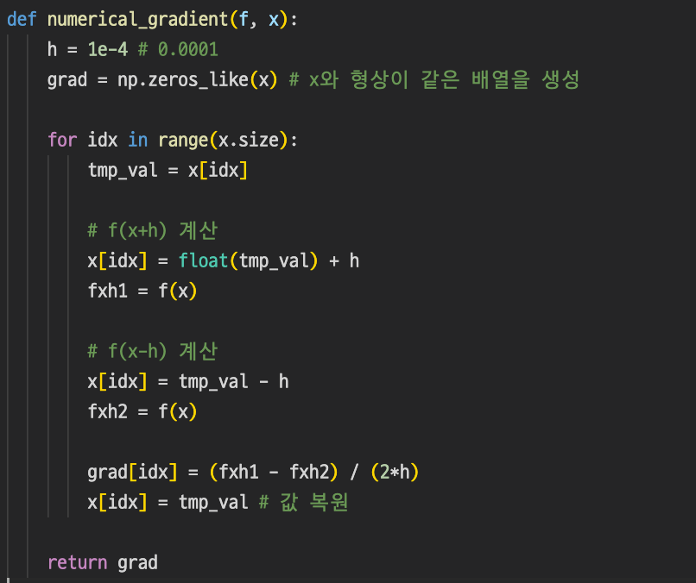
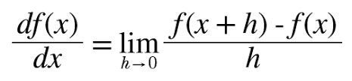
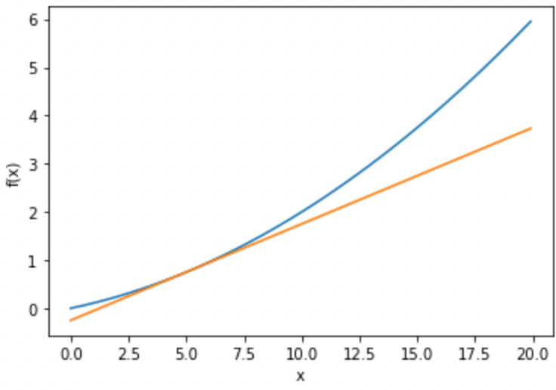
3. 신경망 학습
손실함수, 기울기, 학습 알고리즘
기울기

Slide 13
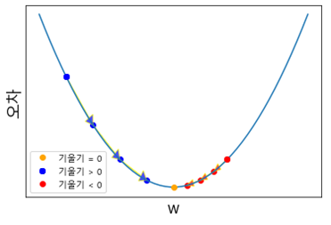
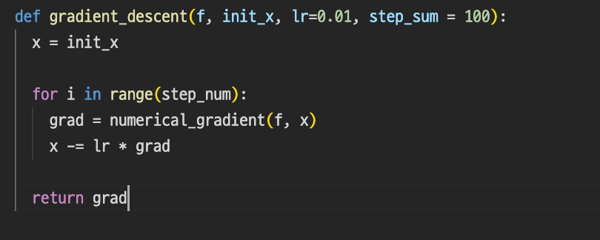
3. 신경망 학습
손실함수, 기울기, 학습 알고리즘
기울기

Slide 14
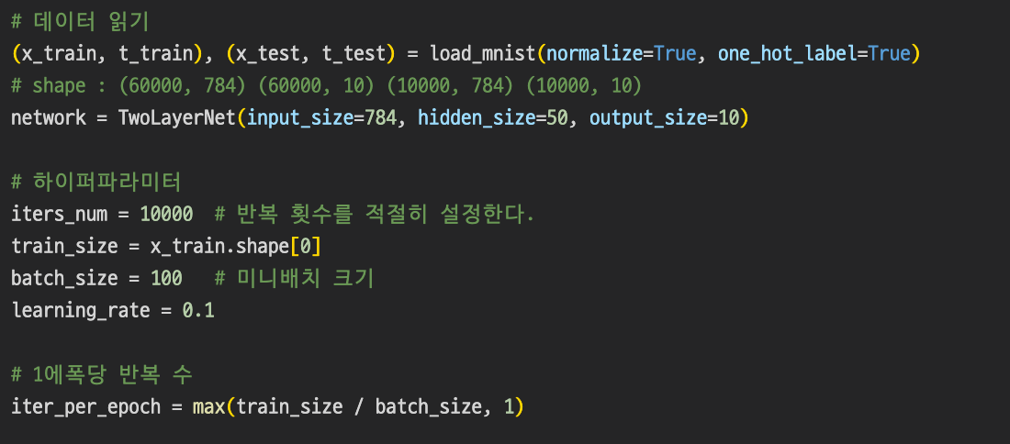
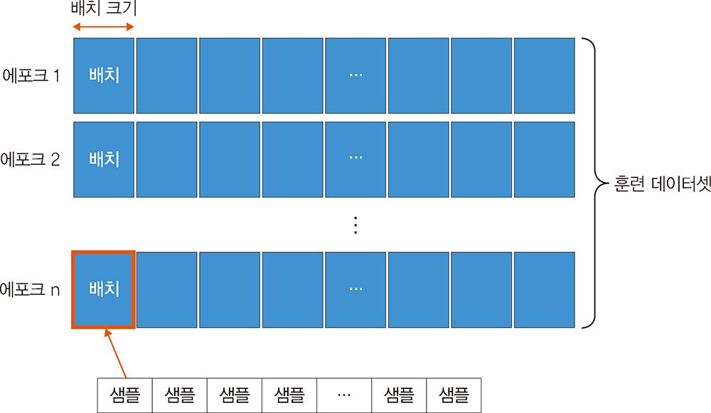
3. 신경망 학습
손실함수, 기울기, 학습 알고리즘
배치(묶음)와 에포크
훈련 데이터 : 60000
미니 배치 크기 : 100
반복 횟수 : 10000
에포크 당 반복 : 600
에포크 : 10000 / 600
쓰는 데이터 : 10000 * 100 (?)

Slide 15
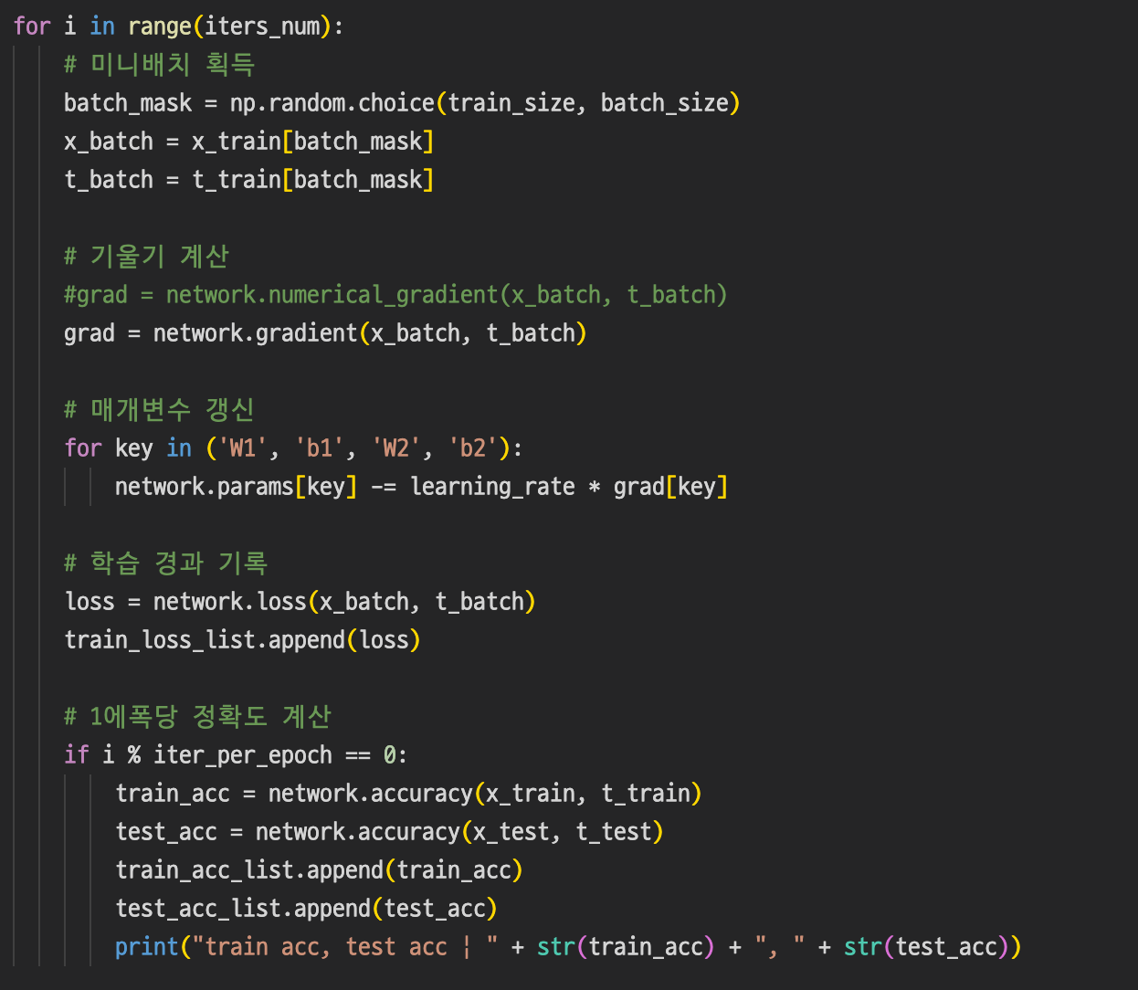
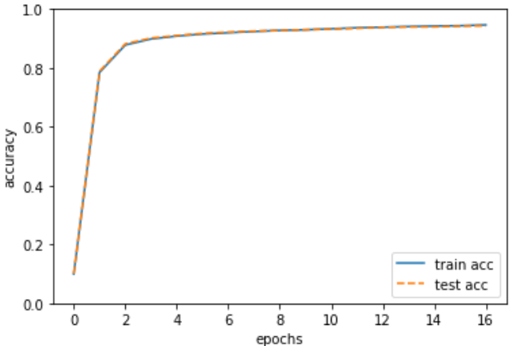
3. 신경망 학습
손실함수, 기울기, 학습 알고리즘
학습 알고리즘

Slide 16

3. 신경망 학습
손실함수, 기울기, 학습 알고리즘
단점
너무 오래 걸린다.
많은 양의 데이터를 다루기에 적합한 방법은 아니다.

Slide 17
3. 신경망 학습
손실함수, 기울기, 학습 알고리즘
개선 방법
오차 역전파를 통해 빠른 계산을 해보자.

Slide 18

Thank you

